Slide 1
DISPERSÃO ATMOSFÉRICA
Exercício aplicado
Universidade de São Paulo
Escola de Engenharia de São Carlos
Prof. Tadeu Malheiros
2017
SHS0375

Slide 2
Classes de Estabilidade da Atmosfera
Classe A – extremamente instável
Classe B – instável
Classe C – ligeiramente instável
Classe D – neutra
Classe E – ligeiramente estável
Classe F - estável

Slide 3
Classes de estabilidade em função da velocidade do vento, insolação e condições do céu
[Pasquill & Turner]

Slide 4
Carta IBGE – Escala 1:50.000

Slide 5
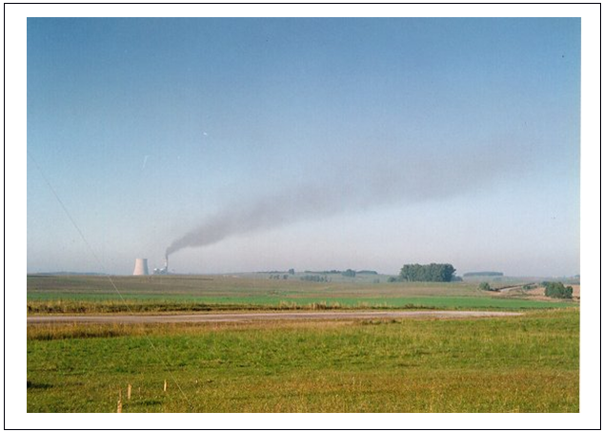
Carta IBGE – Escala 1:50.000

Slide 9
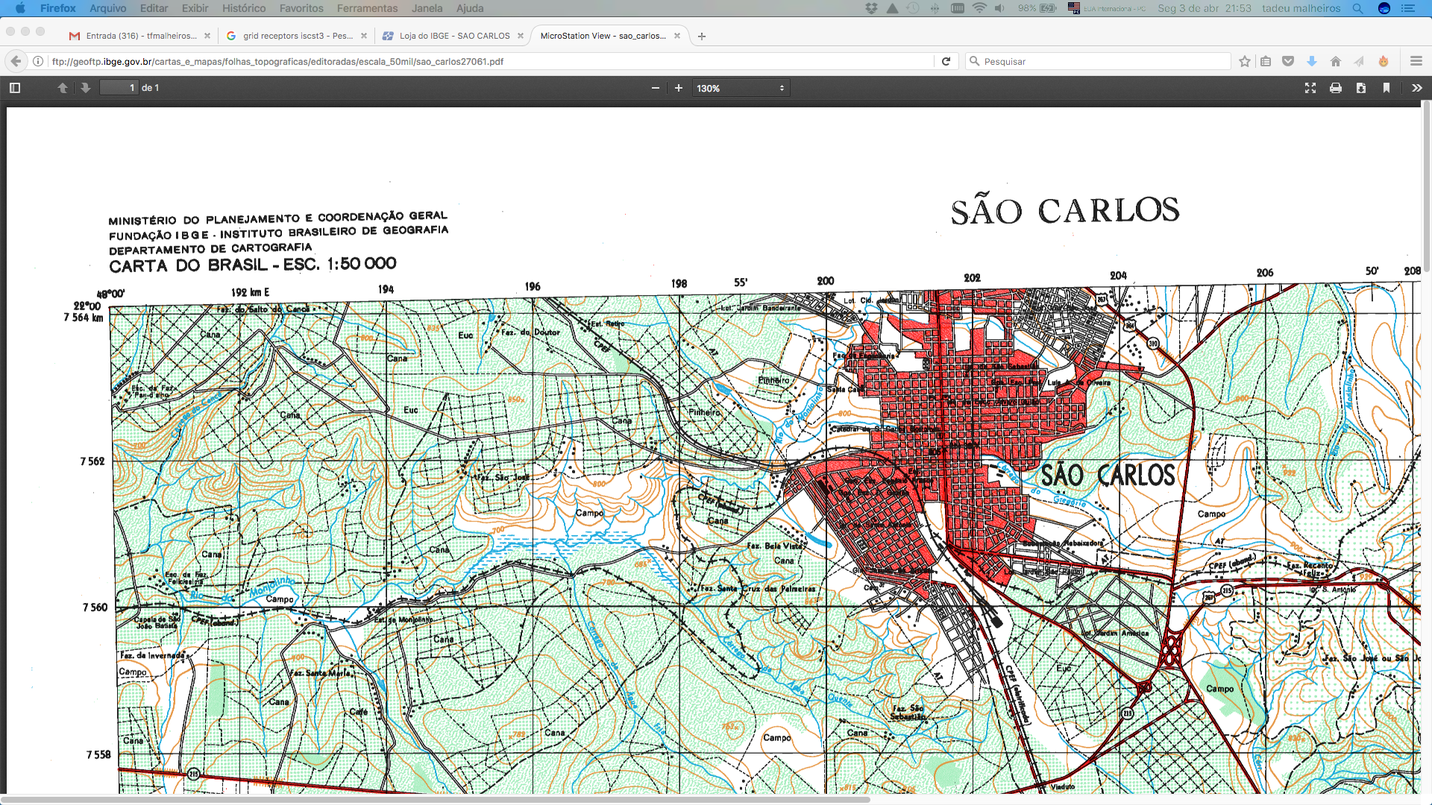

Slide 11
Número de receptores no eixo x (eq. longitude)
Número de receptores no eixo y (eq. latitude)
GRIDCART UCART1 STA
XYINC 192000.00 6 2000.00 7560000.00 3 2000.00
ELEV 1 675 640 675 665 700 655
ELEV 2 630 630 610 570 570 595
ELEV 3 570 600 630 645 570 580
A coordenada deste receptor será (192000 + 5 x 2000) = 202000) ; 7560000 + 2x 2000 = 7564000)

Slide 13
1. Marcar no mapa a grade do relevo utilizada no arquivo Sanca
Número de receptores no eixo x (eq. longitude)
Número de receptores no eixo y (eq. latitude)
GRIDCART UCART1 STA
XYINC 393000.00 6 2000.00 7414000.00 6 2800.00
ELEV 1 675 640 675 665 700 655
ELEV 2 655 640 575 610 645 680
ELEV 3 650 630 630 650 580 675
ELEV 4 660 650 580 570 575 650
ELEV 5 630 630 610 570 570 595
ELEV 6 570 600 630 645 570 580
A coordenada deste receptor será (393000 + 5 x 2000) = 403000) ; 7414000 + 5x 2800 = 7428000)

Slide 14
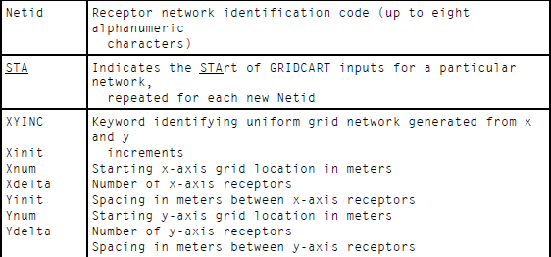
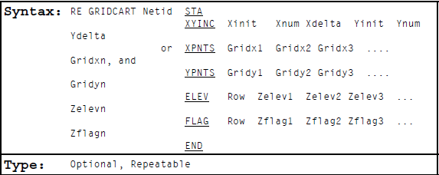
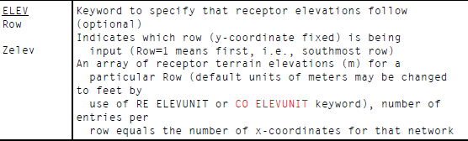
GRIDCART UCART1 STA
XYINC 393000.00 6 2000.00 7414000.00 6 2800.00
ELEV 1 675 640 675 665 700 655
ELEV 2 655 640 575 610 645 680
ELEV 3 650 630 630 650 580 675
ELEV 4 660 650 580 570 575 650
ELEV 5 630 630 610 570 570 595
ELEV 6 570 600 630 645 570 580

Slide 15
GRIDCART UCART1 STA
XYINC 393000.00 4 1000.00 7414000.00 3 2000.00
ELEV 1 675 640 675 682
ELEV 2 655 640 575 693
ELEV 3 650 630 630 700
7418000
7416000
7414000
393000
394000
395000

Slide 16
1. Marcar num mapa a grade do relevo utilizada no arquivo Sanca
Inserir aqui a foto do google earth ref atividade de sala de aula

Slide 17
2. Localizar e marcar na grade as 3 fontes abaixo
SO STARTING
** Source Location **
** Source ID - Type - X Coord. - Y Coord. **
LOCATION FONTE1A POINT 403500.000 7423500.000 640.000
LOCATION FONTEAR3 AREA 399000.000 7423600.000 570.000
LOCATION FONTESC1 AREA 399450.000 7422300.000 570.000
** Source Parameters **
SRCPARAM FONTE1A 8.049 110.000 517.760 8.000 2.900
SRCPARAM FONTEAR3 7.64E-7 0.500 1000.000 1500.000 90.000
SRCPARAM FONTESC1 2.71E-6 0.500 100.000 820.000 65.000
** Source Group **
SRCGROUP SRCGP1 FONTE1A FONTEAR3
SRCGROUP SRCGP2 FONTE1A
SRCGROUP ALL
SO FINISHED

Slide 18
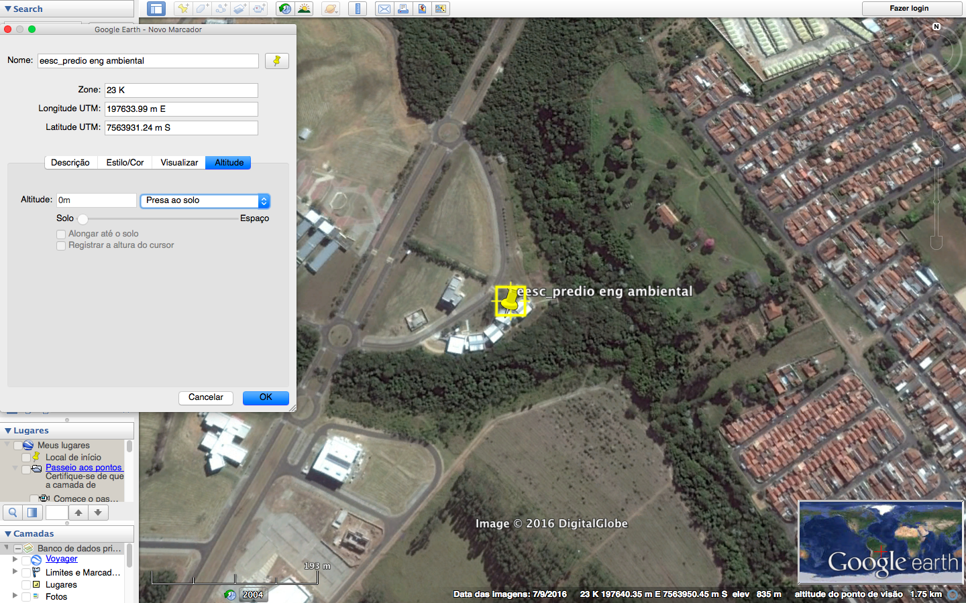

Slide 19
3. Substituir a grade ...
* usar o prédio da engenharia ambiental como referência [197617.00; 7563914.00]
* montar grade de 5 x 850 m [E] ; 8 x 500 m [2km N e 2 Km S]
Inserir no arquivo sanca.inp a grade e colocar também aqui
EXEMPLO ........
GRIDCART UCART1 STA
XYINC ????? 5 850.00 ?????? 8 500.00
ELEV 1 xxx xxx xxx xxx xxx
ELEV 2 xxx xxx xxx xxx xxx
ELEV 3
ELEV 4
ELEV 5
ELEV 6
ELEV 7
ELEV 8

Slide 20
4. Inserir fontes
Pontual: Igreja Matriz (simular uma olaria com produção de 1000 milheiros/mês = emissão: 0,7 g/s)
Área1: Campo de futebol da EESC (simular uma obra - emissão: 0,1 x 10-4 g/s/m2
SO STARTING
** Source Location **
** Source ID - Type - X Coord. - Y Coord. **
LOCATION FONTE1A POINT 403500.000 7423500.000 640.000
LOCATION FONTEAR3 AREA 399000.000 7423600.000 570.000
** Source Parameters **
SRCPARAM FONTE1A 8.049 110.000 517.760 8.000 2.900
SRCPARAM FONTEAR3 7.64E-7 0.500 1000.000 1500.000 90.000
SRCPARAM FONTESC1 2.71E-6 0.500 100.000 820.000 65.000
** Source Group **
SRCGROUP SRCGP1 FONTE1A FONTEAR3
SRCGROUP SRCGP2 FONTE1A
SRCGROUP ALL
SO FINISHED

Slide 21
4. Inserir fontes
Pontual: Igreja Matriz (simular uma olaria com produção de 1000 milheiros/mês = emissão: 0,7 g/s)
Área1: Campo de futebol da EESC (simular uma obra - emissão: 0,1 x 10-4 g/s/m2
Inserir no arquivo sanca.inp as fontes e colocar também aqui
Exemplo:
SO STARTING
** Source Location **
** Source ID - Type - X Coord. - Y Coord. **
LOCATION FONTEMAT POINT ..................
LOCATION FONTECAMP AREA ..................
** Source Parameters **
SRCPARAM FONTEMAT 8.049 110.000 517.760 8.000 2.900
SRCPARAM FONTECAMP 7.64E-7 0.500 1000.000 1500.000 90.000
** Source Group **
SRCGROUP SRCGP1 FONTEMAT
SRCGROUP SRCGP2 FONTECAMP
SRCGROUP ALL
SO FINISHED

Slide 22
4. Inserir fontes
Pontual: Igreja Matriz (simular uma olaria com produção de 1000 milheiros/mês = emissão: 0,7 g/s)
Área1: Campo de futebol da EESC (simular uma obra - emissão: 0,1 x 10-4 g/s/m2
Exemplo:
SO STARTING
** Source Location **
** Source ID - Type - X Coord. - Y Coord. **
LOCATION FONTEMAT POINT ..................
LOCATION FONTECAMP AREA ..................
** Source Parameters **
SRCPARAM FONTEMAT 8.049 110.000 517.760 8.000 2.900
SRCPARAM FONTECAMP 7.64E-7 0.500 1000.000 1500.000 90.000
** Source Group **
SRCGROUP SRCGP1 FONTEMAT
SRCGROUP SRCGP2 FONTECAMP
SRCGROUP ALL
SO FINISHED

Slide 23


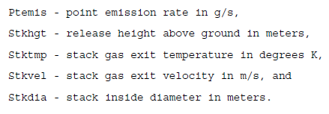
Exemplo:
SO STARTING
** Source Location **
** Source ID - Type - X Coord. - Y Coord. **
LOCATION FONTEMAT POINT ..................
LOCATION FONTECAMP AREA ..................
** Source Parameters **
SRCPARAM FONTEMAT 8.049 110.000 517.760 8.000 2.900 (mudar somente a taxa de emissão!!!! O restante deixar similar)
SRCPARAM FONTECAMP 7.64E-7 0.500 1000.000 1500.000 90.000
** Source Group **
SRCGROUP SRCGP1 FONTEMAT
SRCGROUP SRCGP2 FONTECAMP
SRCGROUP ALL
SO FINISHED

Slide 24
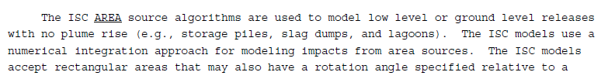

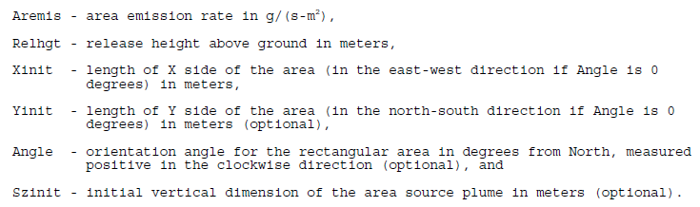
Exemplo:
SO STARTING
** Source Location **
** Source ID - Type - X Coord. - Y Coord. **
LOCATION FONTEMAT POINT ..................
LOCATION FONTECAMP AREA ..................
** Source Parameters **
SRCPARAM FONTEMAT 8.049 110.000 517.760 8.000 2.900
SRCPARAM FONTECAMP 7.64E-7 0.500 1000.000 1500.000 90.000 (mudar a taxa de emissão, manter altura de emissão, alterar dados de comprimento e largura e ângulo!!!! Não precisa do Szinit)
** Source Group **
SRCGROUP SRCGP1 FONTEMAT
SRCGROUP SRCGP2 FONTECAMP
SRCGROUP ALL
SO FINISHED

Slide 25
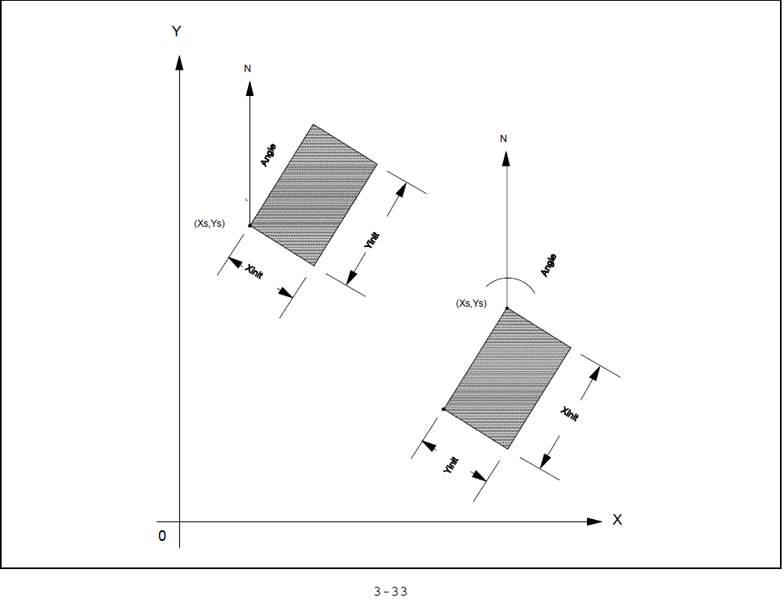
Vcs irão usar este sistema para inserir a fonte área

Slide 26
5. Apresentar resultados:
** Source Group **
- Para cada fonte separada e para juntas
Inserir pontos discretos para ver concentração: Santa Casa; Escola Alvaro Guião. Além dos pontos da grade
Mostrar em formato de tabela e 3D (terreno com concentrações)
Colocar aqui os resultados das concentrações em forma de tabela e gráfico

